Slide 1
Информация о добровольческой деятельности
в муниципальном районе Татышлинский район РБ

Slide 2
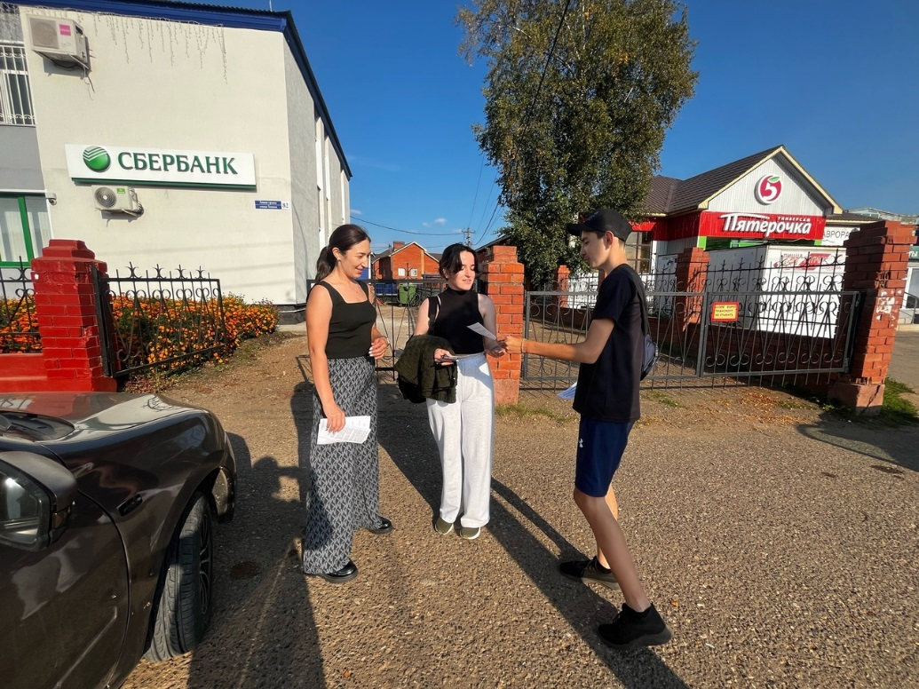
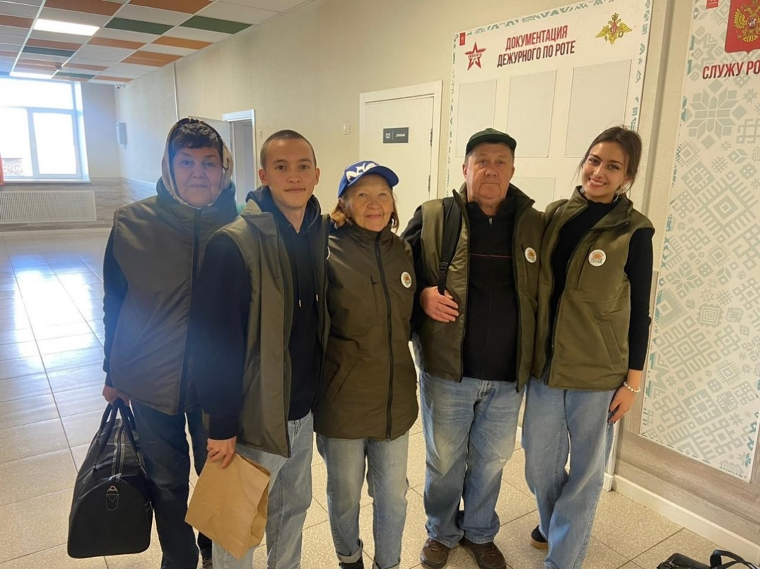
Всего в муниципальном районе Татышлинский район РБ волонтеров 168 готовых помогать и участвовавших в добрых делах организации

Slide 3
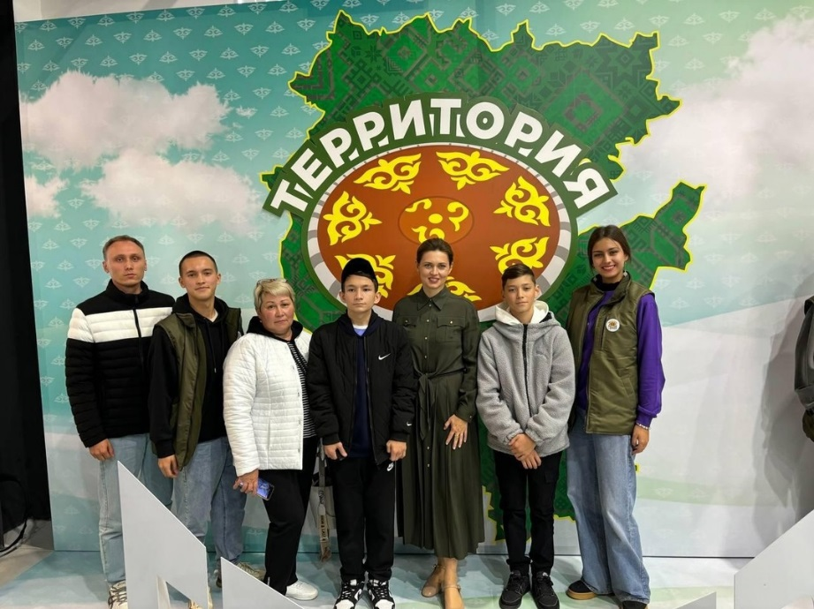
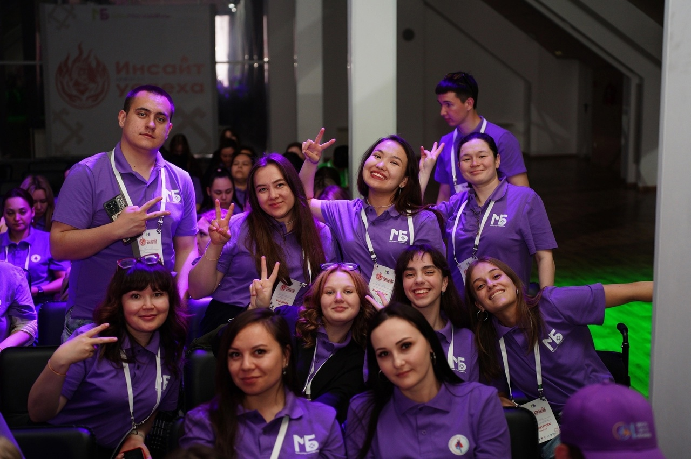
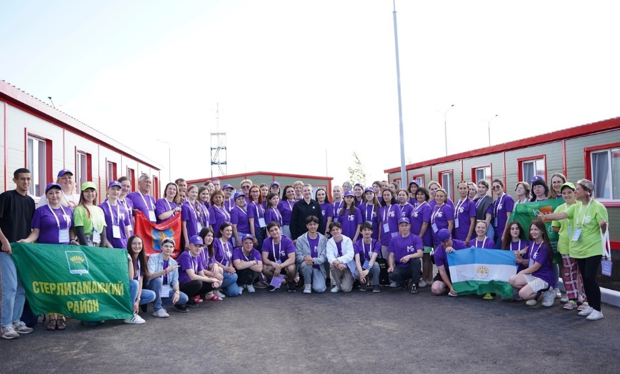
Ежегодно наши волонтеры участвуют в разных мероприятиях в Республике Башкортостан

Slide 4
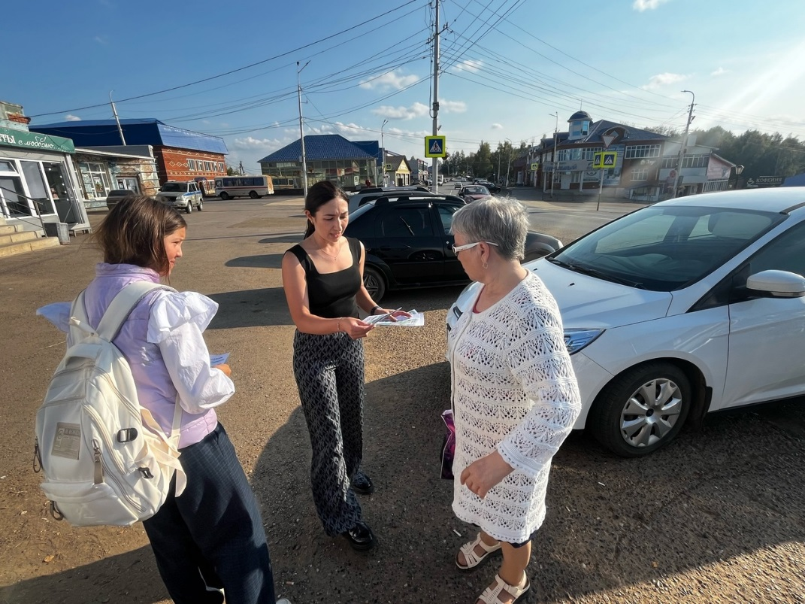
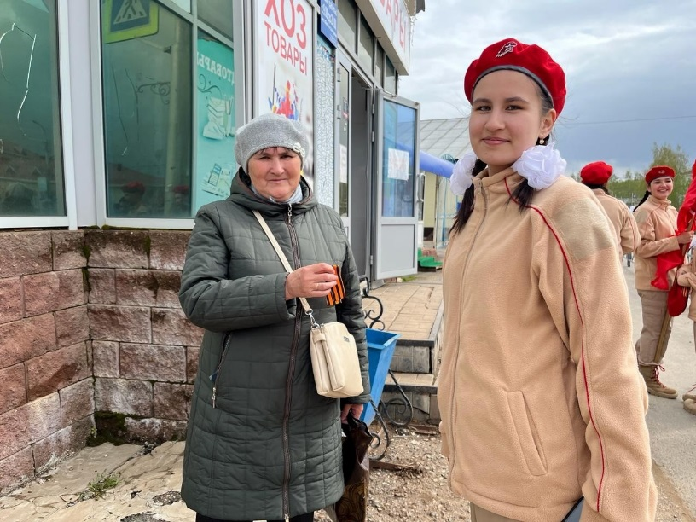
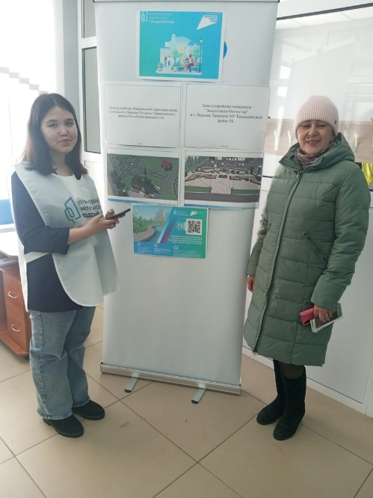
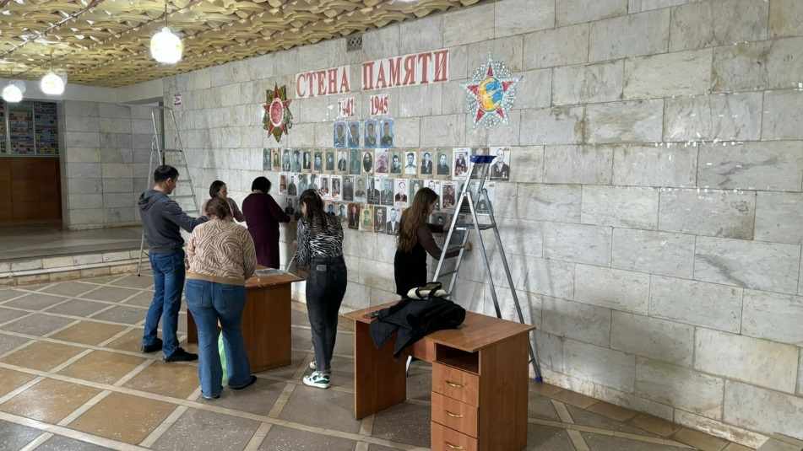
Принимают участие в разных акциях

Slide 5
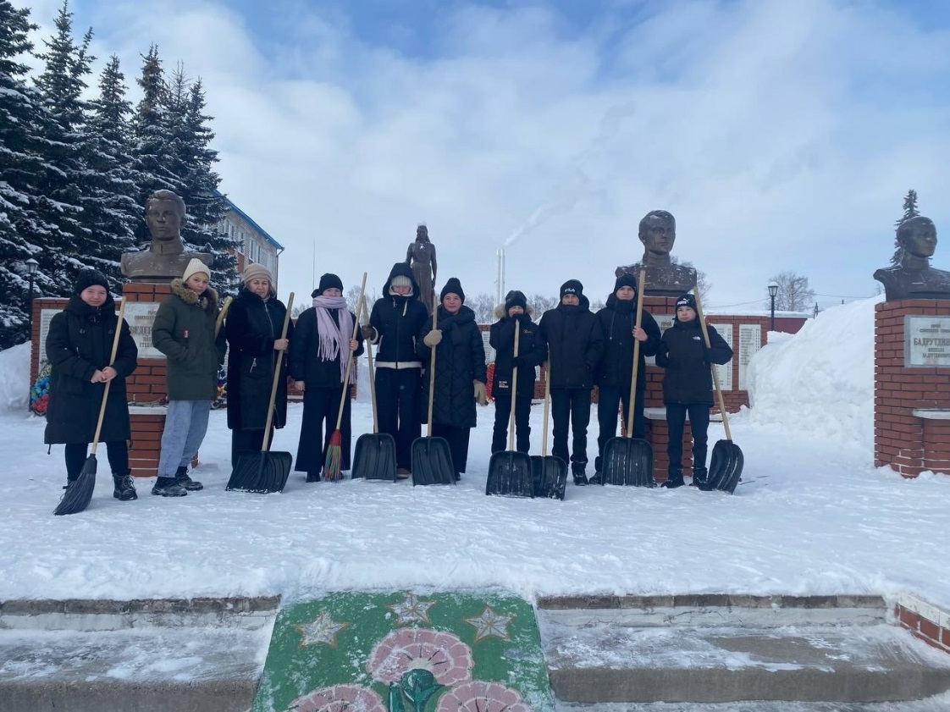
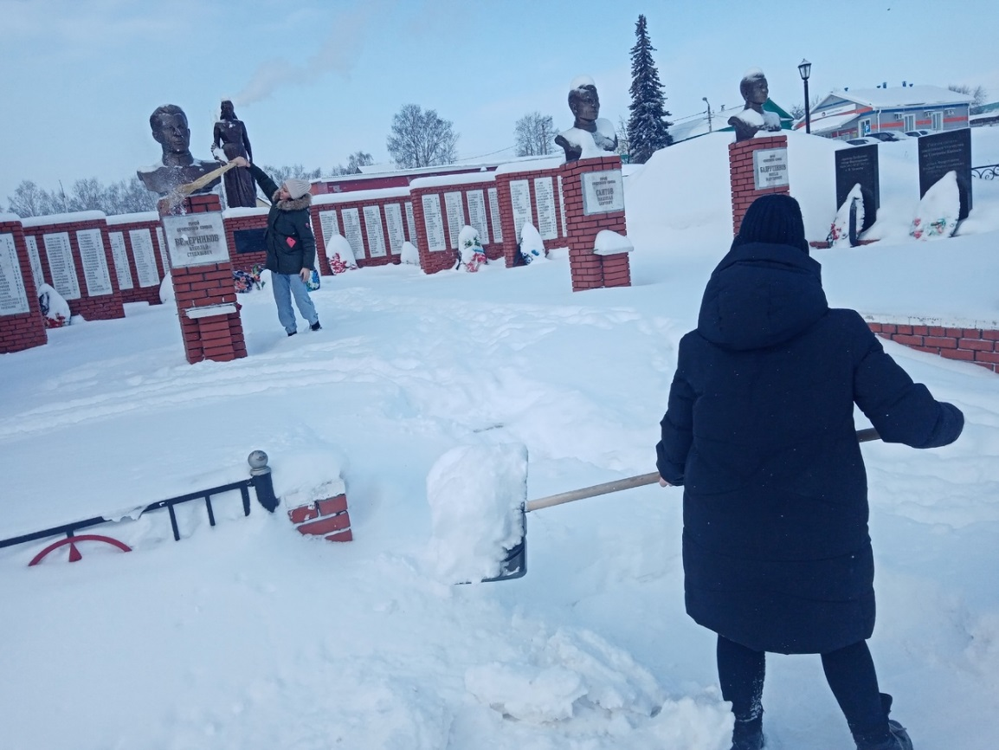
Чистят снег у Мемориала павшим воинам-землякам в Великой Отечественной войне и участникам боевых действий.

Slide 6
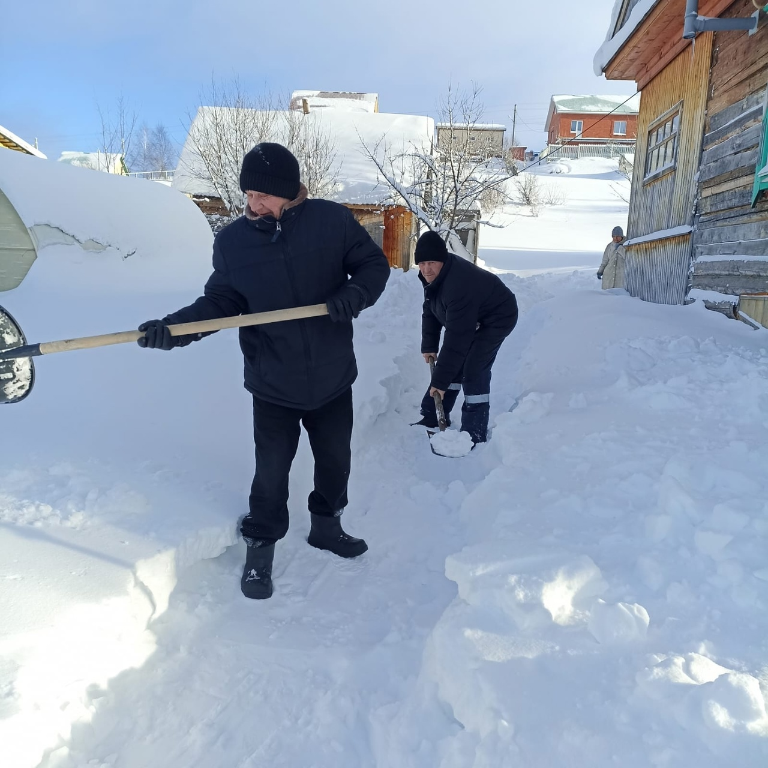
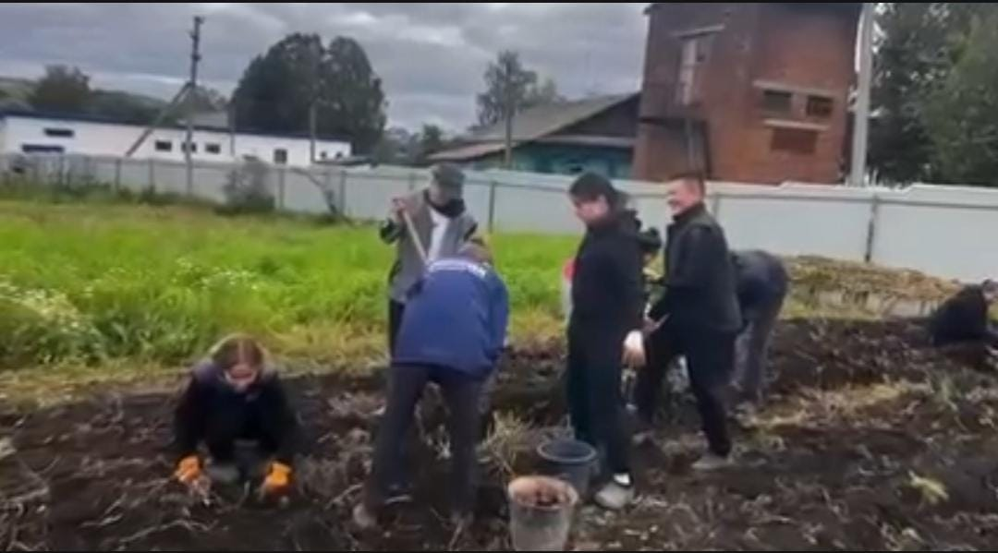
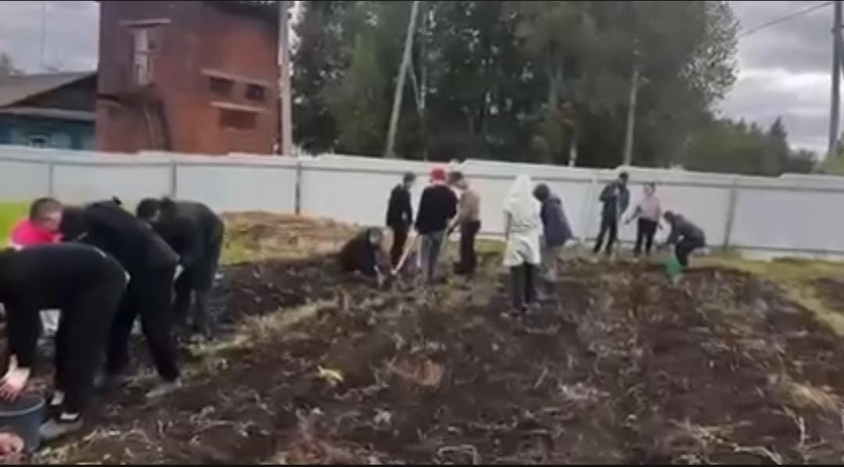
Помогают родственникам участников СВО
https://vk.com/wall-206814084_1316

Slide 7
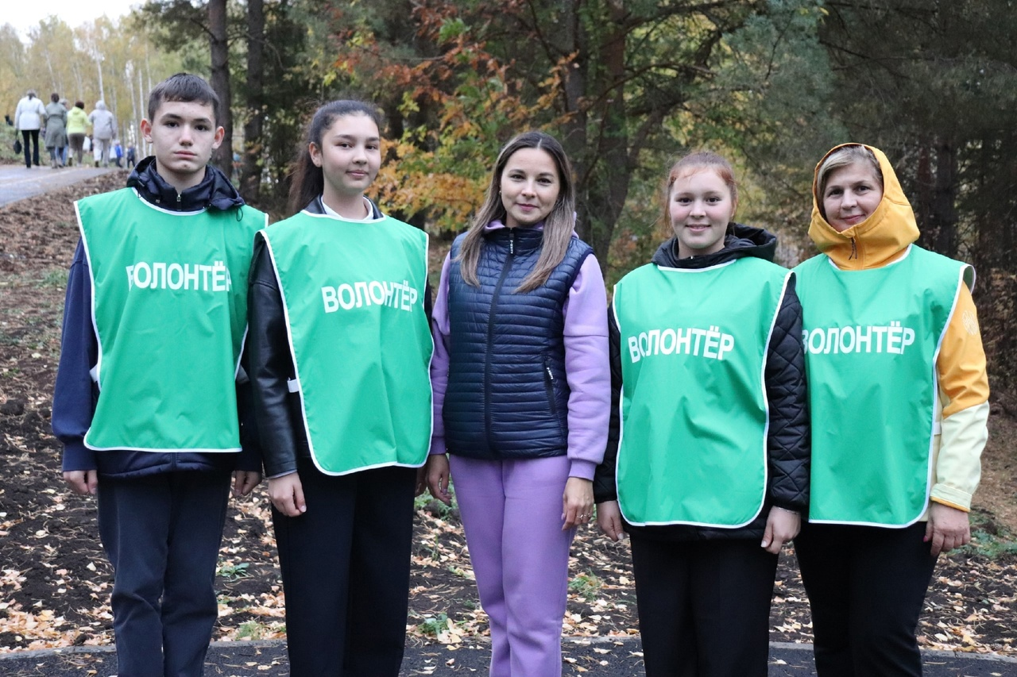
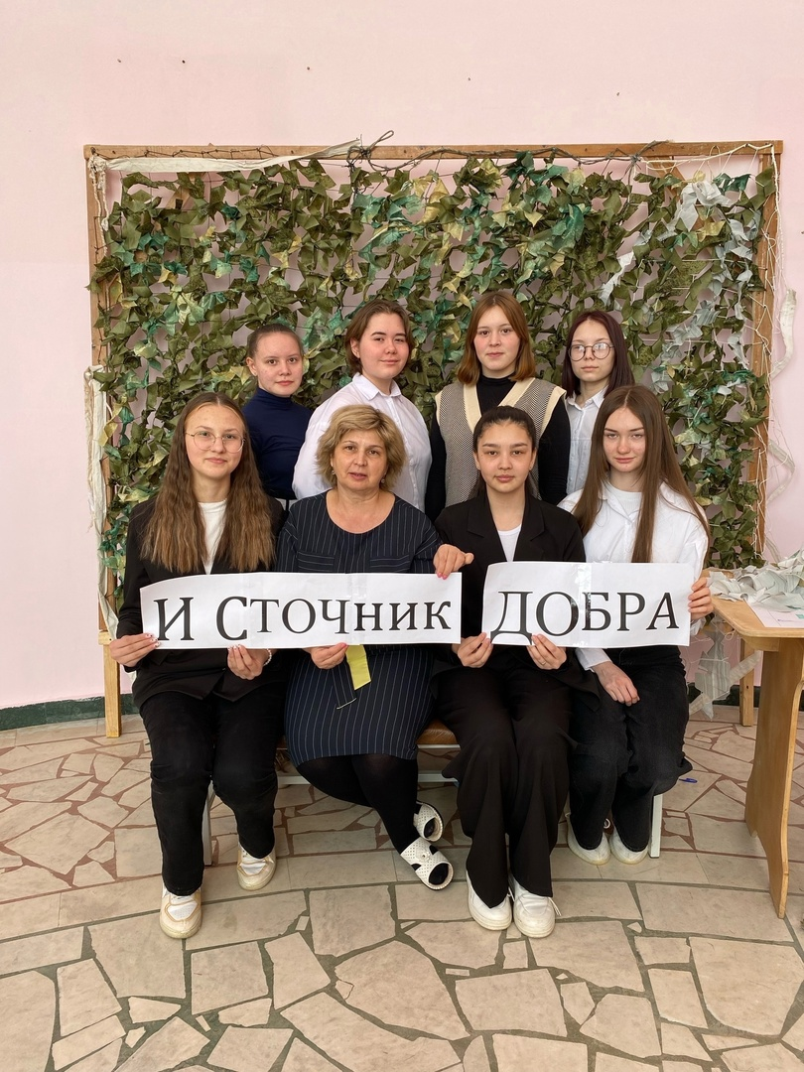
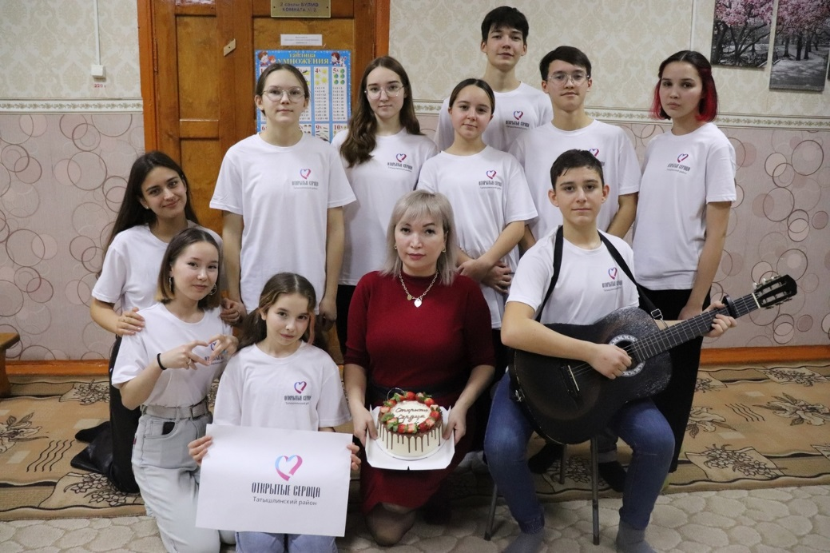
Так же помогают при проведении мероприятий

